Slide 1
Energy Oriented Business Administration Prof. Dr. Johannes Kals 4.2 Facility Management
Content
Definition and Tasks
Energy-related Evaluation of Buildings
Selected Technical Possibilities
Operator Responsibility

Slide 2
“FM is a profession that encompasses multiple disciplines to ensure functionality of the built environment by integrating people, place, process, and technology.”
Facility Management Association (IFMA 2014)
„Facility Management includes all of the processes to support the primary processes of an organization at the strategic, tactical and operational level.”
DIN 15221-1 Facility Management
Strategic
Tactical
Operational
Planning levels
Service
for buildings and facilities
Support of the primary processes
Source: Wafi, Riccardo p. 30 (master thesis) based on cf. FMC-Consult (2012): Einheitliches FM-Verständnis, Internet: http://www.fmc-consult.de/files/artikel_einheitliches_fm-verstaendnis_aus_dfm0112.pdf
Notes:
The basic standard DIN 15221-1 is defined as „Facility Management includes all of the processes to support the primary processes of an organization at the strategic, tactical and operational level.”
This definition makes it cristal clear, that facility management is more than providing services for buildings and facilities.
Here you can also see the energy-related tasks of the Facility Management: Efficient energy provision, distribution and use.
Source:
-Cf. Wafi, Riccardo: Energiemanagement im Rahmen einer nachhaltigen Unternehmensführung - Sensibilierung durch die Entwicklung von Weiterbildung für Entscheider (Master Thesis), Bensheim/Ludwigshafen 2016, p. 30.
-Cf. Kals, Johannes: Betriebliches Energiemanagement - Eine Einführung, Stuttgart 2010, p. 75.
Cf. GEFMA: Definition Facility Management, http://www.gefma.de/definition.html, [Webpage, Access: 06.10.2016].
Cf. FMC-Consult (2012): Einheitliches FM-Verständnis, Internet: http://www.fmc-consult.de/files/artikel_einheitliches_fm-verstaendnis_aus_dfm0112.pdf [Webpage, Access: 06.10.2016] p. 27.
Representation Wafi, Riccardo p. 30 based on cf. FMC-Consult (2012): Einheitliches FM-Verständnis, Internet: http://www.fmc-consult.de/files/artikel_einheitliches_fm-verstaendnis_aus_dfm0112.pdf [Web page, Access: 06.10.2016] p. 27.

Slide 3
Real estate / facilities, residential and non-residential building such as offices, factories, warehouses, etc.
Facilities
Equipment
Processes
Notes:
According to the definition of the German Facility Management Association (GEFMA-Richtlinie 100-1 „Fundameltals“): Facility Management plans, manages and controls all secondary processes of a company in relation to real estates, including their facilities, equipment and processes.
The Facility Management approach encompasses all phases of the lifecycle and the strategic, tactical and operational plannings levels.
The DIN 15221 Facility Management dates from 2007.
The term „Facility Management“ used in these slides is taken from the English, as there is a contradiction to the German translation „Gebäudemanagement=building management“ → Facility Management goes beyond the pure building management, but the building management is part of the Facility Management.
Source:
-Cf. Kals, Johannes: Betriebliches Energiemanagement - Eine Einführung, Stuttgart 2010, p. 75.
Cf. Wafi, Riccardo: Energiemanagement im Rahmen einer nachhaltigen Unternehmensführung - Sensibilierung durch die Entwicklung von Weiterbildung für Entscheider (Master Thesis), Bensheim/Ludwigshafen 2016, p. 30.
Cf. FMC-Consult (2012): Einheitliches FM-Verständnis, Internet: http://www.fmc-consult.de/files/artikel_einheitliches_fm-verstaendnis_aus_dfm0112.pdf [Web page, Access: 06.10.2016] p. 27.
-Cf. GEFMA: Definition Facility Management, http://www.gefma.de/definition.html, [Web page, Access: 06.10.2016].
- Representation based on Wafi, Riccardo: Energiemanagement im Rahmen einer nachhaltigen Unternehmensführung - Sensibilierung durch die Entwicklung von Weiterbildung für Entscheider (Master Thesis), Bensheim/Ludwigshafen 2016, p. 30.

Slide 4
The DIN 15221 and the German Facility Management Association GEFMA guideline 100-1 "Fundamentals" state that facility management spans the entire life cycle of facilities
Commissioning construction
Operation/ use
Maintenance/ improvement/ refurbishment
Deconstruction/ demolition/ recycling
Planning

Slide 5
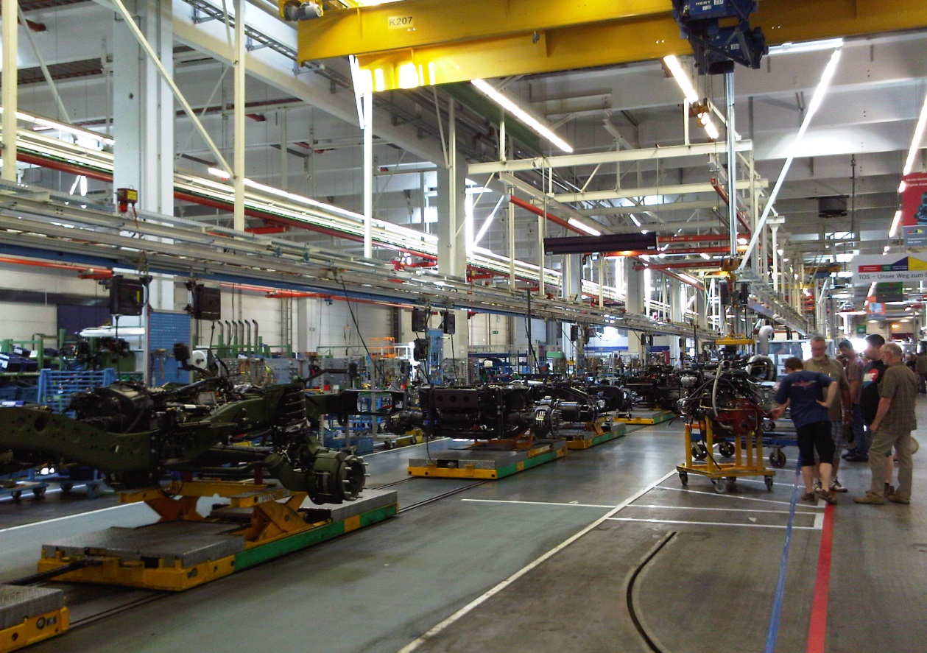
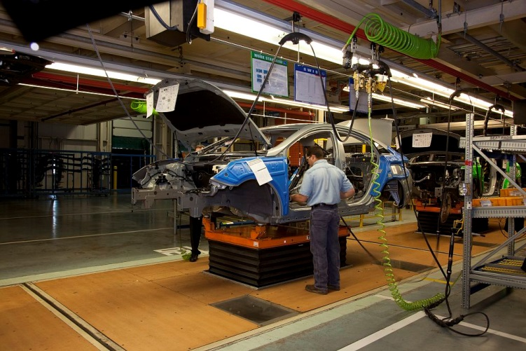
1 Begriff und Aufgaben
To better understand the claim of Facility Management for industrial companies: Which infrastructure („media supply“) require halls like the ones in the photos?
By Klaus Nahr from Germany (60 Jahre Unimog - Wörth 2011 207 Produktion) via Wikimedia Commons
Carol M. Highsmith [Public domain], via Wikimedia Commons

Slide 6
Infrastructure of a production plant (examples)
Energy: Heating and air conditioning, compressed air, gas,
Water: drinking water supply (hot and cold), cooling water, discharge of drinking water, rainwater, contaminated water
Fire Protection: Sprinkler systems, smoke detector, fire alarm/information transfer to the central fire alarm system or fire brigade
Information lines and radio networks: locking systems, alarm systems, W-LAN, data acquisition lines, smart home / factory, etc.
Notes:
Diese Liste mit Infrastruktur eines Produktionsbetriebs kann beliebig auf Betriebe/Unternehmen oder auf Wohnhäuser, Krankenhäuser, d.h. auf alle Immobilien und ihre jeweilige Funktion übertragen werden. Da wir uns hier im Kontext Energie bewegen, spielt der Bezug zu Energie in unseren Beispielen eine übergeordnete Rolle.
Quelle:
Kals, Johannes: Betriebliches Energiemanagement - Eine Einführung, Stuttgart 2010, S. 74f.

Slide 7
Core competencies of Facility Management according to a survey
Communication
Ensuring security and maintaining business operations
Environmental responsibility and sustainability
Finance and business
Leadership and strategy
Operation and maintenance
Project management
Quality assurance
Real estate and property management
Technology
Human factors
Notes:
Eine globale Analyse über Aufgaben des Facility Management hat 2009 in 62 Ländern eine Befragung zu den Aufgaben des Facility Management durchgeführt. Die auf der Folien aufgelisteten Kernkompetenzen wurden dabei genannt und dem Facility Management zugesprochen. Auffällig ist, dass das FM viele Kompetenzen umfasst, die nicht auf den ersten Blick einem FM zugesprochen werden.
Quelle:
Vgl. Kals, Johannes: ISO 50001 Energy Management Systems – What managers need to know about energy and business administration, New York 2015, S. 197.

Slide 8
Caretaker as facility manager?
Going a step into the knowledge society:
Modern understanding of FM also emerged especially through the challenges and possibilities of digitilization and the energy transition

Slide 9
Facility Management contributes to the “greening” of plants/ industries:
Greenhouse management
Recycling management
Energy management
Water management
Sustainable company
Community awareness
OPEN
24 hours
Waste management
Environmental management

Slide 10
Content
Definition and Tasks
Energy-related Evaluation of Buildings
Selected Technical Possibilities
Operator Responsibility

Slide 11
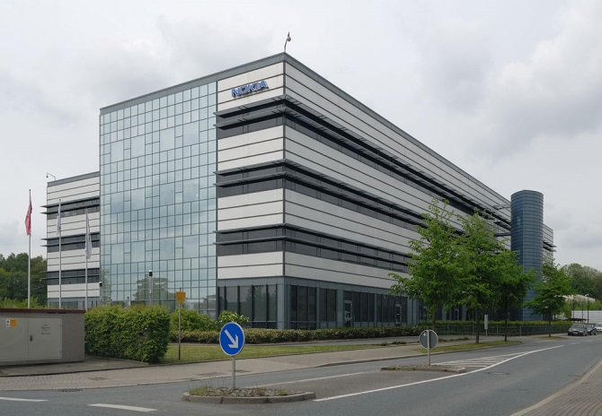
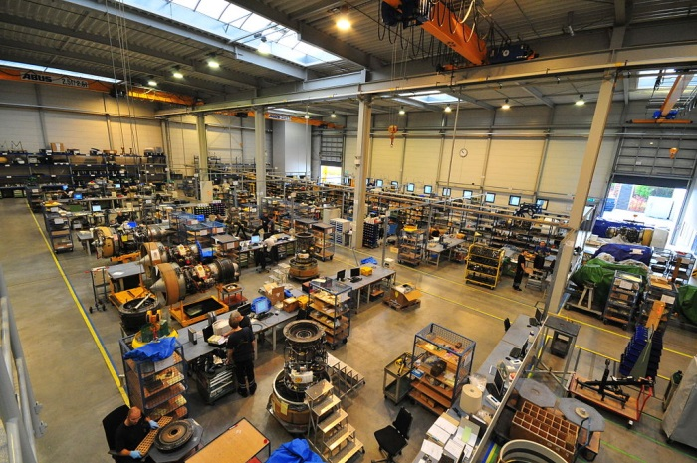
German Energy Savings Act (Energieeinsparverordnung EnEV)
Energy performance of (new) buildings have to meet thresholds
Commons.wikimedia.org
Commons.wikimedia.org
Commons.wikimedia.org
Houses
Office buildings
Production and warehouses
Notes:
Der EnEV spricht sowohl Wohnhäuser, Bürogebäude als auch Gewerbeimmobilien wie Produktions- und Lagerhallen an.
Quelle:
Vgl. Wafi, Riccardo: Energiemanagement im Rahmen einer nachhaltigen Unternehmensführung - Sensibilierung durch die Entwicklung von Weiterbildung für Entscheider (Masterarbeit), Bensheim/Ludwigshafen 2016, S.29.
Quelle:
- Darstellung Wohnhäuser: Schröder, Christian (2013): Tenement Building Callinstrasse Hanover Germany.jpg, CC BY-SA 3.0: https://commons.wikimedia.org/wiki/File%3ATenement_Building_Callinstrasse_Hanover_Germany.jpg [Webseite, Zugriff: 16.11.2016].
Darstellung Bürogebäude: Teufel, Jochen (2009): Bürogebäude früheres Nokia-Werk Bochum-Riemke (2009).jpg, CC BY-SA 3.0: https://commons.wikimedia.org/wiki/File%3AB%C3%BCrogeb%C3%A4ude_fr%C3%BCheres_Nokia-Werk_Bochum-Riemke_(2009).jpg [Webseite, Zugriff: 16.11.2016].
Darstellung Produktionshalle: Lufthansa Technik AERO Alzey GmbH (2009): Produktionshalle.JPG, CC BY-SA 3.0: https://commons.wikimedia.org/wiki/File%3AProduktionshalle.JPG [Webseite, Zugriff: 16.11.2016].
Siehe auch:
Vgl. Kals, Johannes: Betriebliches Energiemanagement. Eine Einführung. Stuttgart: 2010, S. 77-80.

Slide 12
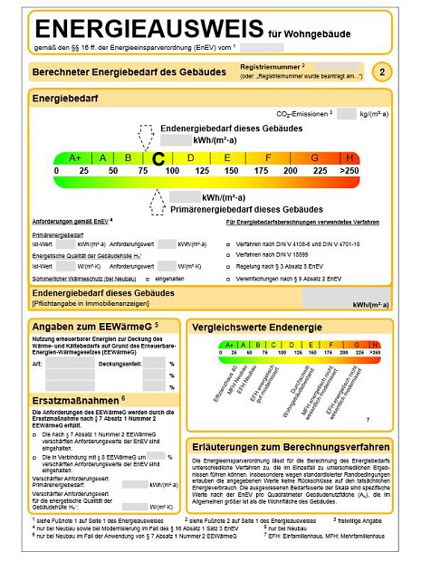
While renting or buying any real estate, the energy consumption has to be stated
Key figure for the evaluation is the energy consumption of a property in kWh/m² year (kWh/m² a)
The annual consumption is recorded in an energy certificate “energy passport”.
www.flickr.com
Notes:
Die Bewertung von Immobilien ist auf Basis des Energieverbrauchs einer Immobilie in kWh/m² und Jahr (kWh/m² a).
Der Energieausweis bzw. Energiepass hält die energetische Entwicklung des Gebäudes auf Basis der EnEV fest.
Quelle:
Wafi, Riccardo: Energiemanagement im Rahmen einer nachhaltigen Unternehmensführung - Sensibilierung durch die Entwicklung von Weiterbildung für Entscheider (Masterarbeit), Bensheim/Ludwigshafen 2016, S.29.
Darstellung Energieausweis: EnergieAgentur.NRW (2014): Energieausweis für Wohngebäude, https://www.flickr.com/photos/energieagentur-nrw/14118326889/ [Webseite, Zugriff: 16.11.2016].
Siehe auch:
Kals, Johannes: Betriebliches Energiemanagement - Eine Einführung, Stuttgart 2010, S. 77-80.

Slide 13
Fines for a breach of the EnEV
Offense | Fine
A copy of the Energy Performance Certificate and the data used wasn’t sent to the authorities for inspection as requested. | up to 5.000 €
The energy certificate in stock during a disposal, re-letting or new lease not presented as required. | up to 15.000 €
New heater not installed according to the requirements of EnEV. | up to 50.000 €
New residential or non-residential building not built according to the EnEV requirements. | up to 50.000 €
Notes:
Bei Verstoß gegen die EnEV werden Bußgelder erhoben. Die Tabelle fasst einige Vergehen und die erhobenen Bußgelder zusammen. Die ausführliche Liste ist in der unten angegebenen Quelle abrufbar.
Quelle:
- Wafi, Riccardo: Energiemanagement im Rahmen einer nachhaltigen Unternehmensführung - Sensibilierung durch die Entwicklung von Weiterbildung für Entscheider (Masterarbeit), Bensheim/Ludwigshafen 2016, S.29.
-Vgl. EnEV-online (2014): EnEV 2014: Wie viel Bußgeld droht bei Verstößen? http://www.enev-online.com/enev_praxishilfen/enev_2014_bussgeld_strafgeld_ordnungswidrigkeiten_uebersicht.htm [Webseite, Zugriff: 07.10.2016].

Slide 14
Energy-related valuation of buildings/ real estates: How to compare different energy carriers like heating oil, gas, or electricity?
Key figure for the valuation of real estate
Cubic meters of gas, with a heating factor of 10.45, provides an energy yield of 10.45 kilowatt hours (kWh) of energy
for one liter of fuel oil, a possible heating factor may be 10.08 kWh
Question
What is the specific energy consumption in your current home?
Kilowatt hours per square meter and year (kWh/m²a)
Comparison of different energy sources
Notes:
Die Bewertung von Immobilien geschieht auf Basis des Energieverbrauchs gemessen in Kilowattstunden pro Quadratmeter und Jahr (kWh/m²a). Diese Einheit ist bei elektrischer Energie geläufig, aber auch der Energieinhalt anderer Energieträger kann in dieser Einheit ausgedrückt werden (siehe oben). Immobilien sind gemäß ihrem Energieverbrauch klassifiziert.
Quelle:
Vgl. Kals, Johannes: Betriebliches Energiemanagement - Eine Einführung, Stuttgart 2010, S. 77.

Slide 15
A small example of a rough estimate:
In an apartment of 100 square meters (m²) you need 1,000 liters of heating oil or cubic meters of natural gas every year.
In which order of magnitude is the key figure kilowatt hours per square meter?
For fuel oil and natural gas, the heating factor / energy density/ energy content per liter or cubic meter is about 10. Total energy consumption estimation:
$$1,000 l ∗10 \frac{kWh}{l}=10,000 kWh$$
Based on the square meter results:
$\frac{10,000 kWh}{100 m² }$ $=100\frac{kWh}{m²}$

Slide 16
A detail for understanding the energy certificates:
On top of the scale the slightly lower final energy consumption,
below the higher primary energy consumption:
Primary energy =
final (end-use) energy + energy losses
Analogy to:
Cumulative energy demand (CED) =
final (end-use) energy + gray energy
The EnEV specifies primary energy factors. Multiply end-use energy in kWh by primary energy factor to get primary energy, example for oil:
1,000 kWh * 1,1 = 11.000 kWh
www.flickr.com

Slide 17
Less expensive consumption-based energy certificates (depending on the behavior of the residents)
More complex demand-oriented credentials (calculation of insulation, heating losses, etc.)

Slide 18
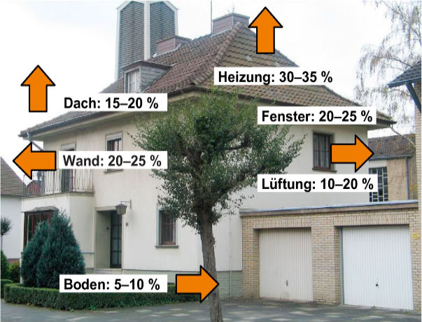
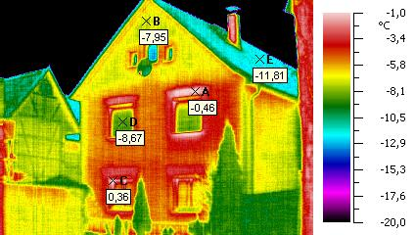
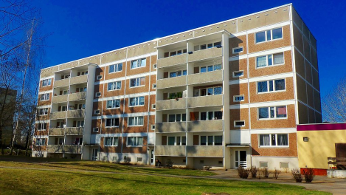
Energy related valuations of real estate: What is bad? What is good? What is possible? Here are bad buildings "in stock“.
commons.wikimedia.org
www.flickr.com
Krüger, Ronny (2012): WBS 70 Block (1).JPG
wikipedia.org
Notes:
Wo Wärme verloren geht…
Quelle:
-Darstellung Wärmebild Haus: Weidner, Lutz (2006): Ungedaemmte Aussenwand.jpg, CC-BY-SA-3.0-migrated:
https://commons.wikimedia.org/wiki/File:Ungedaemmte_Aussenwand.jpg [Webseite, Zugriff: 16.11.2016].
-Darstellung Haus: EnergieAgentur.NRW (2014): www.flickr.com/photos/energieagentur-nrw/14281869276/ [Webseite, Zugriff: 16.11.2016].
-Darstellung Plattenbau: Krüger, Ronny (2012): WBS 70 Block (1).JPG, CC0 1.0 Universal Public Domain Dedication: https://de.wikipedia.org/wiki/Plattenbau#/media/File:1._WBS_70_Block_(1).JPG [Webseite, Zugriff: 16.11.2016].

Slide 19
Energy related valuations of real estate: What is bad? What is good? What is possible? Here is a development to good buildings according to the legal regulations
Energy consumption in kWh/m²a
Energy consumption in kWh/m²a
WSVO = Heat Insulation Ordinance
EnEV = Energy Saving Act
Notes:
Vor der ersten WSVO (Wärmeschutzverordnung) 1977: 400 bis 300 kWh/m²a
Nach 1977 höchstens 150 kWh/m²a
Zweite WSVO im Jahr 1984: 140 bis 100 kWh/m²a
Ab 1995 dritte WSVO mit 100 bis 50 kWh/m²a für Neubauten
Bis zur Einführung der EnEV (Energieeinsparverordnung) im Jahr 2001 galten Häuser, die 30 Prozent weniger Heizenergiebedarf als die dritte WSVO vorsah, als Niedrigenergiehäuser mit höchsten 70 kWh/m²a Verbrauch. Mit der EnEV und der Verschärfung im Jahr 2009 für alle Neubauten 60 bis 90 kWh/m² und a verbrauchen
Für das Jahr 2012 ist eine Verschärfung auf 40 bis 60 kWh/m²a in Diskussion
Die EU plant für Wohn- und Bürobauten Standards, die Nahe-Null-Energiehäusern entsprechen. Diese Regelungen sollen für öffentliche Gebäude im Jahr 2018 in Kraft treten, allgemein ab 2020 gelten.
Quelle:
Vgl. Kals, Johannes: Betriebliches Energiemanagement - Eine Einführung, Stuttgart 2010, S. 77-79.

Slide 20
Energy related valuations of real estate: What is bad? What is good? What is possible? Here are our technical possibilities (see also next section)
Low energy buildings
Zero-energy houses
Energy self-sufficient houses
Plus Energy Houses
40 to 20 kWh/m²a. A "three-liter house" requires 30 kWh/m²a
Concept is misleading, because passive houses need less than 15 kWh/m²a. This standard can also be achieved for office buildings ("Greenbuilding").
Buildings that generate their low heating energy without fossil fuels
The whole energy required for heating, hot water, cooking flow and pumping power come from the environment and the sun
have a positive energy balance. Over a year, they can still feed energy from photovoltaic systems into the power grid, for example
Notes:
Quelle:
Vgl. Kals, Johannes: Betriebliches Energiemanagement - Eine Einführung, Stuttgart 2010, S. 78.

Slide 21
Heater
Cooling
Hot water
Photovoltaics
Small power plants
Solar thermal
Electricity feed
District heating
Important factors influencing the energy balance of buildings
Notes:
Die dargestellten Aspekte spielen bei der Energiebezogenen Bewertung einer Immobilie eine tragende Rolle. Ob alle Faktoren bei der Bildung einer Energiebilanz einbezogen werden oder ob einige ausgegrenzt werden, hängt von der Definition und den Ansprüchen des Bilanzraums ab.
Quelle:
-Vgl. Wafi, Riccardo: Energiemanagement im Rahmen einer nachhaltigen Unternehmensführung - Sensibilierung durch die Entwicklung von Weiterbildung für Entscheider (Masterarbeit), Bensheim/Ludwigshafen 2016, S. 31.
Vgl. Kals, Johannes: Betriebliches Energiemanagement - Eine Einführung, Stuttgart 2010, S. 93.
Darstellung in Anlehnung zu Wafi, Riccardo: Energiemanagement im Rahmen einer nachhaltigen Unternehmensführung - Sensibilierung durch die Entwicklung von Weiterbildung für Entscheider (Masterarbeit), Bensheim/Ludwigshafen 2016.

Slide 22
International certification systems for sustainable buildings
Leadership in Energy and Environmental Design LEED
in the USA
Comprehensive Assessment System for Built Environment Efficiency
CASBEE in Japan
Green Star
in Australia
German Society for Sustainable Construction
DGNB
Building Research Establishment Environmental Assessment Methodology BREEAM in UK
1990
1998
2001
2003
2007
Notes:
Certification systems for sustainable buildings with energy as one important criterion.
Source:
Kals, Johannes: ISO 50001 Energy Management Systems – What managers need to know about energy and business administration, New York 2015, S. 201.

Slide 23
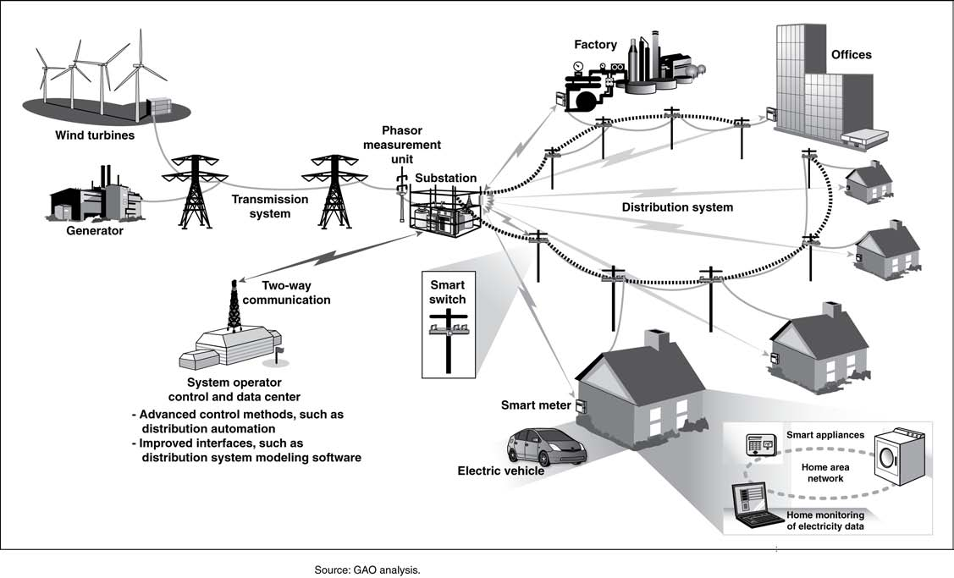
Conclusion:
Buildings can be a positive element in intelligent energy networks (Smart Energy Grids)!
Wikipedia.org

Slide 24
Content
Definition and Tasks
Energy-related Evaluation of Buildings
Selected Technical Possibilities
Operator Responsibility

Slide 25
Selected possibilities
Passive house
Heat pump
Cogeneration small power plants
Special features industry

Slide 26
Passive house
Houses that require less than 15 kWh/m² per year for heating and are able to provide the necessary temperature even without an active heating and air conditioning system.
Notes:
Ein besonderes Konzept aus der Praxis, sollte an
dieser Stelle erwähnt werden, das Passivhaus.
Was ist ein Passivhaus und was macht es so
besonders?
Häuser, die weniger als 15 kWh/m² im Jahr zum Heizen benötigen und in der Lage sind auch ohne ein aktives Heiz- und Klimatisierungssystem für die nötige Temperatur zu sorgen.
Quelle:
- Kals, Johannes: Betriebliches Energiemanagement. Eine Einführung. Stuttgart: 2010, S. 78.
- Schuck, Judith: Passivhäuser. Bewährte Konzepte und Konstruktionen. Stuttgart: 2007, S. 9.

Slide 27
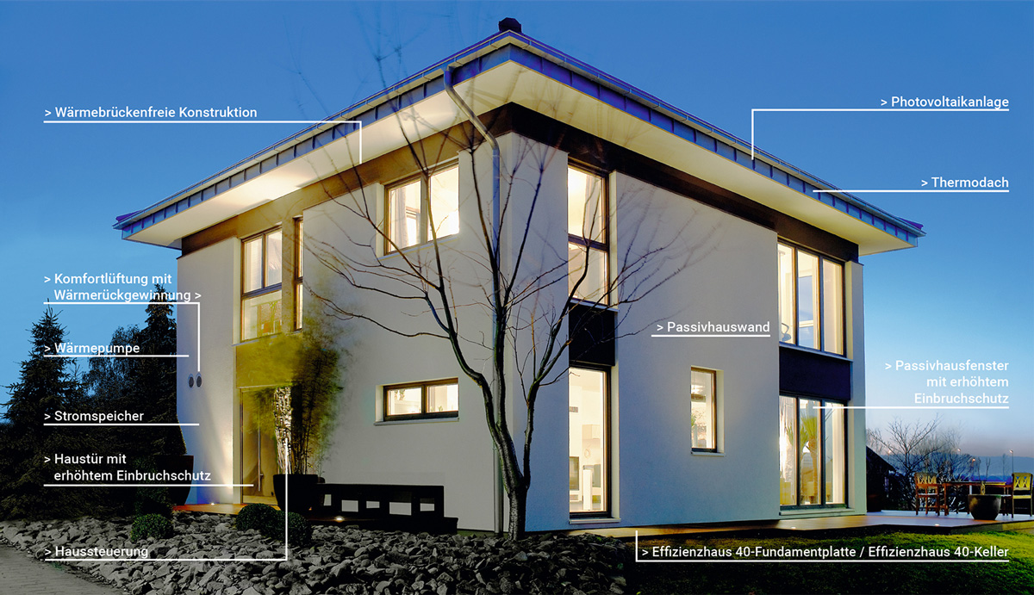
Passive House in Ludwigshafen, 2006 the largest office building as "Greenbuilding"
(see additional video)
Passive house
(Candles, cooking and TV as noticeable factors influencing warming)
Own recording
By Peter Hofmann (Bildarchiv der Kampa GmbH) [CC BY-SA 3.0 (https://creativecommons.org/licenses/by-sa/3.0)], via Wikimedia Commons

Slide 28
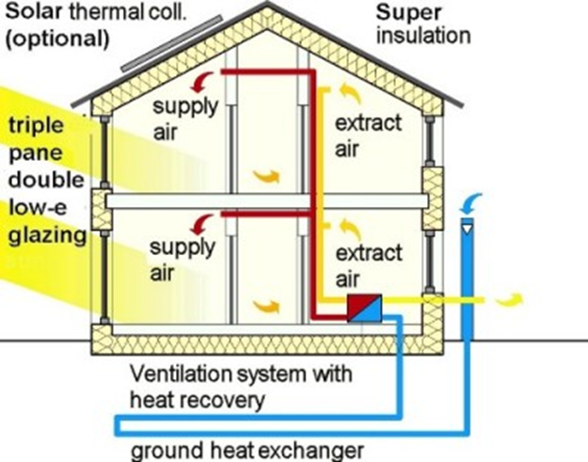
By Passivhaus_section_en.jpg: Passivhaus Institutderivative work: Michka B (talk) - Passivhaus_section_en.jpg, CC BY-SA 3.0, https://commons.wikimedia.org/w/index.php?curid=9586761
Notes:
Passivhäuser kommen ohne Heizung im Sinne eines Gas- oder Ölbrenners aus, denn sie bedienen sich an einem Bündel von technischen Möglichkeiten.
Wärmeenergie: Die Körperwärmer der Bewohner und die Wärme, die aus Geräten wie Herd oder Fön ausstrahlt, reichen aus um den Wärmeverlust auszugleichen.
Wärmetauscher: Die Außenluft wird vorab erwärmt, indem sie in Leitungen durch Erdreich geleitet wird, das auch bei strengen Frostgraden bis zu acht Grad Celsius hat. So wird auch Erdwärme genutzt. Über einen Wärmetauscher erwärmt die ausströmende Innenluft die einströmende Außenluft. Sollte die Temperatur im Haus trotz allem nicht gehalten werden können, ist eine leichte elektrische Nacherwärmung der einströmenden Luft möglich.
Sonne/Solaranlagen: Nach Süden ausgerichtete Fenster sowie Solaranlagen ergänzen das energetische Konzept von Passivhäusern. Dabei ist auf eine gute Verschattung der Fenster zu achten, denn sonst heizt sich das Haus im Sommer stark auf.
Quelle:
-Vgl. Kals, Johannes: Betriebliches Energiemanagement. Eine Einführung. Stuttgart: 2010, S. 84.
-Darstellung: Thoma, Martin (2010): Schematischer Aufbau Passivhaus, CC-BY-SA-3.0-migrated: https://upload.wikimedia.org/wikipedia/commons/3/39/Passivhaus-Querschnitt.svg [Webseite, Zugriff: 16.11.2016].

Slide 29
pixabay.com
Why ducks do not freeze on ice? - Heat exchanger in the legs!

Slide 30
Selected possibilities
Passive house
Heat pump
Cogeneration small power plants
Special features industry

Slide 31
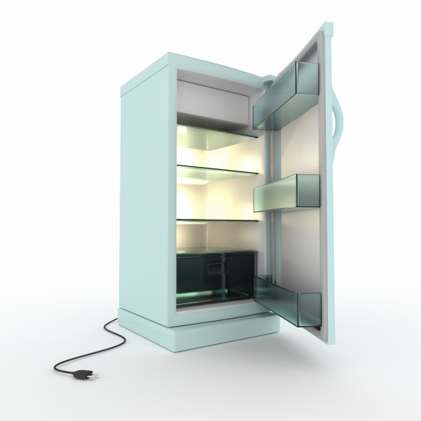
Principle of the refrigerator in a window opening
Colourbox
Notes:
Wärmepumpen funktionieren nach dem Prinzip des Kühlschranks in einer Fensteröffnung. Die Öffnung des Kühlschranks ist außen, die Röhren zur Abgabe der Wärme weisen nach innen. Öffnet man den Kühlschrank, so dass die Pumpe anspringt, dann kühlt der Kühlschrank ab und die ins Hausinnere weisenden Röhren geben die der Umgebungsluft entzogene Wärme ab.
Dabei wird das physikalische Prinzip genutzt, dass Flüssigkeiten bei der Verdampfung Energie aufnehmen. Die bei diesem Wechsel des Aggregatzustandes benötige Energie wird der Umgebung entzogen, so dass Verdunstungskälte entsteht. Umgekehrt setzt die Kondensation die aufgenommene Energie wieder frei, so dass Kondensationswärme entsteht.
Weiter nutzen Wärmepumpen das physikalische Gesetz, dass Flüssigkeiten unter Druck ihren Siedepunkt erhöhen. Wenn man sie komprimiert, kondensieren Gase folglich und geben Kondensationswärme frei.
Quelle:
-Kals, Johannes: Betriebliches Energiemanagement. Eine Einführung. Stuttgart: 2010, S. 84f.
- Bildnachweis: Colourbox

Slide 32
Heat pumps
Inside rooms
Enrivonment
Heat pump
Throttle
Waste heat
Heat absorption
Compressor
Own representation
Notes:
In den Innenräumen (1) komprimiert der Kompressor (4) das Medium, so dass es vom gasförmigen in den flüssigen Zustand übergeht und dabei die aufgenommene Wärme abgibt, es entsteht Kondensationswärme. Eine Drosselklappe (2) ist dafür verantwortlich, dass der Druck auf der warmen Seite des Systems nicht zu hoch wird und das Medium wieder auf die kalte Seite fließen kann. Dort verringert sich der Druck, das Medium verdampft und gibt dabei Verdunstungskälte ab, es kühlt also die Umgebung. Dabei nimmt es selber Energie der Umgebung auf, die dann nach Kompression und Kondensation als Kondensationswärme an der gewünschten Stelle wieder abgegeben wird. Somit schließt sich der Kreislauf.
Quelle:
-Vgl. Kals, Johannes: Betriebliches Energiemanagement. Eine Einführung. Stuttgart: 2010, S. 85.
-Eigene Darstellung in Anlehnung zu Kals, Johannes: Betriebliches Energiemanagement. Eine Einführung. Stuttgart: 2010, S. 85.

Slide 33
Heat pumps use the heat from the natural environment flat (everything above the absolute zero of -273.15 degrees Celsius contains physically energy)
Variants: air, ground, groundwater heat pumps
Annual “coefficient of performance” (COP): So many kWh are obtained with one kWh of electrical energy as input (order of magnitude three to five)
Can be combined with passive house
Worth only if a property is well insulated and has surface heating (floor or wall heating)
Notes:
Wärmepumpen
Prinzip des Kühlschranks in einer Fensteröffnung
Eine Heizung, die mit einer Wärmepumpe funktioniert, nutzt die Wärme aus der Umgebung ist dadurch in der Lage auf umweltverschmutzende Energieträger wie Gas, Öl oder Kohle zu verzichten.
Varianten: Luft-, Boden-, Grundwasserwärmepumpen
Jahresarbeitszahl: So viele kWh werden gewonnen bei einer kWh elektrische Energie als Input
Lässt sich mit Passivhaus kombinieren
Lohnt sich nur, wenn ein Immobilie gut isoliert ist und Flächenheizkörper hat (Fussboden- oder Wandheizung)
Quelle:
-Kals, Johannes: Betriebliches Energiemanagement. Eine Einführung. Stuttgart: 2010, S. 84-88.

Slide 34
Selected possibilities
Passive house
Heat pump
Cogeneration Small power plants
Special features industry

Slide 35
Co-generation power plant
Heat + Electricity
Gas
Gas engine
Source: Wafi, Riccardo: Energiemanagement im Rahmen einer nachhaltigen Unternehmensführung - Sensibilisierung durch die Entwicklung von Weiterbildung für Entscheider (non published master thesis) in Anlehnung an http://www.frsw.de/kraft-waerme-kopplung.htm (translated)
Notes:
Solche Mini-Blockheizkraftwerke (BHKW) produzieren Heizwärme und Strom mit einem extrem hohen Wirkungsgrad von 92 Prozent.
Sie werden von Gasmotoren betrieben.
Quelle:
-Vgl. Kals, Johannes: Betriebliches Energiemanagement. Eine Einführung. Stuttgart: 2010, S. 88.
-Darstellung aus Wafi, Riccardo: Energiemanagement im Rahmen einer nachhaltigen Unternehmensführung - Sensibilierung durch die Entwicklung von Weiterbildung für Entscheider (Masterarbeit), Bensheim/Ludwigshafen 2016, S.34, in Anlehnung zu - Vgl. Freiburg Schwarzwald: "Abwärme zur Stromerzeugung nutzen": KWK, Blockheizkraftwerk, BHK,…, http://www.frsw.de/kraft-waerme-kopplung.htm [Webseite, Zugriff: 10.10.2015].

Slide 36
Co-generation plant/ combined heat and power plant:
High efficiency of up to 92 percent (during summer time: problem of heat loss)
Gas with about one third less carbon dioxide emissions per kilowatt-hour than heating oil
Notes:
Quelle:
Kals, Johannes: Betriebliches Energiemanagement. Eine Einführung. Stuttgart: 2010, S. 84-88.

Slide 37
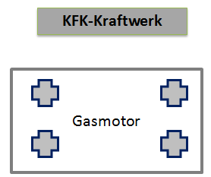
Many small cogenerating plants as part of „swarm energy“ or „virtual large power plants“
Large virtual power plant
Coupling via radio control
Source: Wafi, Riccardo: Energiemanagement im Rahmen einer nachhaltigen Unternehmensführung - Sensibilierung durch die Entwicklung von Weiterbildung für Entscheider (non published maser thesis)
Notes:
Kraft-Wärme-Kopplungs-Kleinkraftwerke können über Funksteuerung gekoppelt werden und als virtuelles Großkraftwerk den Strom ins öffentliche Netz einspeisen, wenn er knapp und teuer ist.
Quelle:
-Vgl. Kals, Johannes: Betriebliches Energiemanagement. Eine Einführung. Stuttgart: 2010, S. 88.
-Wafi, Riccardo: Energiemanagement im Rahmen einer nachhaltigen Unternehmensführung - Sensibilierung durch die Entwicklung von Weiterbildung für Entscheider (Masterarbeit), Bensheim/Ludwigshafen 2016, S.35.

Slide 38
The contribution of FM to
Load Management / Demand Side Management
can be found in the presentation about production

Slide 39
Selected possibilities
Passive house
Heat pump
Cogeneration Small power plants
Special features industry

Slide 40
Waste of energy in production, storage and dispatch halls
Bad insulation
Large height
Old and combined heating and cooling systems
Due to the process, often open doors and gates
Unnecessary lighting
Competence turmoil and lack of responsibility
Colourbox
Notes:
Quelle:
-Wafi, Riccardo: Energiemanagement im Rahmen einer nachhaltigen Unternehmensführung - Sensibilierung durch die Entwicklung von Weiterbildung für Entscheider (Masterarbeit), Bensheim/Ludwigshafen 2016, S.31.
-Bild: Colourbox
Siehe auch:
-Vgl. Eggert, Ulrich: Kosten senken! Methoden – Verfahren – Instrumente. Wirkungsvolle Maßnahmen zur Stärkung der Wettbewerbsfähigkeit. Regensburg: 2012, S. 121-122.
-Vgl. Schulte, Gerd: Material- und Logistikmanagement. 2. Aufl., München, Wien: 2001, S. 273.

Slide 41
Examples of technical solutions production and dispatch halls
Air curtain systems
Sealing by inflatable cuffs
Vertical blinds
High-speed doors/gates
Renewal heating / cooling
Use waste heat, e.g. from server rooms
Ceiling suspension, fans
Lighting concept
Insulation
Notes:
Quelle:
Vgl. Wafi, Riccardo: Energiemanagement im Rahmen einer nachhaltigen Unternehmensführung - Sensibilierung durch die Entwicklung von Weiterbildung für Entscheider (Masterarbeit), Bensheim/Ludwigshafen 2016, S.32.
Siehe auch:
-Eggert, Ulrich: Kosten senken! Methoden – Verfahren – Instrumente. Wirkungsvolle Maßnahmen zur Stärkung der Wettbewerbsfähigkeit. Regensburg: 2012, S. 121-122.
-Info Luftschleieranlagen: Vgl. Meins, Wolfgang: Handbuch Fertigungs- und Betriebstechnik. Braunschweig: 1989, S. 801.
-Vgl. Teddington Luftschleieranlagen: Was ist Luftschleiertechnik?, http://www.teddington.de/index.php/technik/was-ist-luftschleiertechnik [Webseite, Zugriff: 30.12.2015].
-Vgl. Kals, Johannes: Betriebliches Energiemanagement. Eine Einführung. Stuttgart: 2010, S. 80-82.

Slide 42
Selected example of technical options
Warm air heating system
Cushion of warm air at the ceiling
Infrared heating
People, materials, and machinery warmed up
Source: Kals: ISO 50001, 2015, P.202
Notes:
Source: Kals, Johannes: ISO 50001 Energy Management Systems – What managers need to know about energy and
business administration, New York 2015, P.202.
Figure 24.2: radiation heating vs warm air heating.
Infrared heating systems should replace the warm air heating proliferated since decades. The radiation heating system on a factory work floor is much more efficient in comparison to a warm air heating. The infrared radiation warms people and machinery, not the air. Additionally, the warm air is not rising to the ceiling.

Slide 43
Content
Definition and Tasks
Energy-related Evaluation of Buildings
Selected Technical Possibilities
Operator Responsibility

Slide 44
Operators
of real estate or industrial facilities is
the owner (as a natural person) or the company (as a legal entity)
represented by the respective statutory bodies
board of stock companies, management at GmbH etc.
Notes:
Betreiber ist….
…von Immobilien oder Industrieanlagen ist das Unternehmen oder der Eigentümer als juristische Person vertreten durch die jeweiligen gesetzlichen Organe (Vorstand bei Aktiengesellschaften, Geschäftsführung bei GmbH etc)
Quelle:
Kals, Johannes: Betriebliches Energiemanagement - Eine Einführung, Stuttgart 2010, S. 76.

Slide 45
Operator responsibility
consists in compliance with
all legal regulations and the conditions
and
secondary provisions of the permit notice for the respective investment or for the respective property.
For complex systems/plants, the approval includes the plans, which can be shelf meters folders.
Pixabay.com
Notes:
Betreiberverantwortung besteht in …
… der Einhaltung rechtlicher Vorschriften für die jeweilige Anlage bzw. für die jeweilige Immobilie. In Bezug auf Energie gehören dazu auch zunehmend energiebezogene Regelungen, die sich aus der Energieeinsparverordnung (EnEV) oder aus Instandhaltungsvorschriften ergeben. In Bezug auf Unternehmen ist es Aufgabe der obersten Leitung dafür zu sorgen, dass über die Hierarchien alle Aufgaben definiert und verteilt sind. Im Interesse einer effizienten und erfolgreichen Unternehmensführung hat das Management ein herausragendes Interesse an der Einhaltung und Erfüllung der Regelungen, sondern auch weil sie in der juristischen Verantwortung stehen. Auch wenn diese Verantwortung auf das mittlere Management angegeben werden kann, muss das Topmanagement durch Audits und Kontrollen nachweisen und prüfen, ob die Gesamtorganisation funktioniert.
Quelle:
Kals, Johannes: Betriebliches Energiemanagement - Eine Einführung, Stuttgart 2010, S. 76.

Slide 46
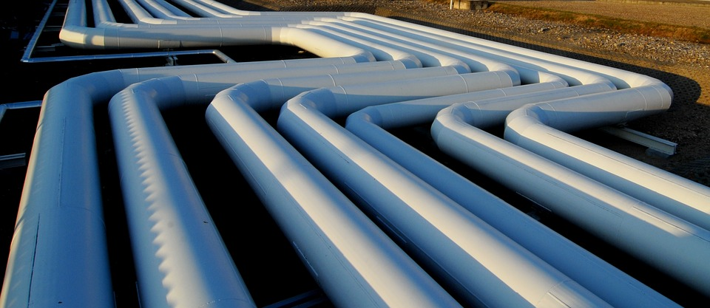
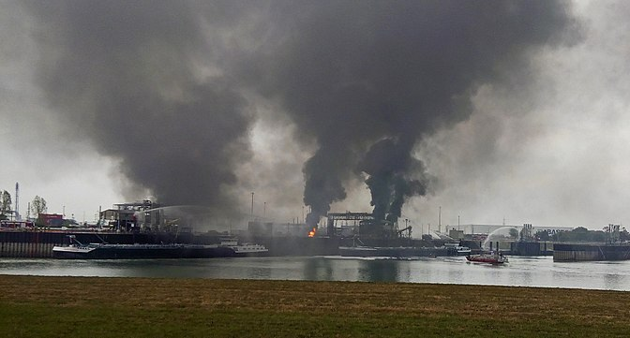
Why is it that important?
Accident BASF 2016,
A subcontractor cuts the wrong pipeline
Pixabay.com
Commons.wikimedia.org
Wikipedia.org

Slide 47
It´s difficult to measure, here are some figures circulating in compliance management departments:
An operator of plants, who is a subject of the Hazardous Incidence Ordinance (Störfallverordnung), has to pay attention to:
15,000 regulations
An international producing large corporation:
50,000 legal and other standards and regulations

Slide 48
Who is to blame if something goes wrong?
The legal entity, the company?
The board that has neglected the organization and management system?
The plant manager who did not sufficiently implement a management system as a "guarantor"?
The head of department who chose his foremens wrong?
The foreman, who did not instruct his workman well?
The contractor employee who was not controlled?
To avoid organizational negligence:
Management systems according to DIN EN ISO (see presentation).
Selection, instruction and control at each delegation.

Slide 49
Organization in companies
People: Organizational chart
Money: cost centers
Facilities: Operator regulations
Matching tasks, competences and responsibilities
ISO Standards for management systems may be helpful

Slide 50
Operator regulations
define the delegation of tasks, competencies and responsibilities
from the operator in a legal sense (owner, company, board…)
Down the organizational hierarchy to the performers/executors
for all operator obligations.

Slide 51
Critical points of operator regulations:
Cross-section technology (heating, cooling, compressed air ...)
Cross-functional processes („Competence turmoil“)
Responsibility and budgets, power plays and lack of time
Affiliated companies and Subcontractors
Maintenance or other deviations from normal operations

Slide 52
Operator regulations linking people, technology, and energy
Reward (of the cost center) with low consumption
Information about consumption and costs
Corporate load profile analysis
Training and responsibility

Slide 53
Good housekeeping and FM: Example air conditioning optimization within four steps | Exemplary action
1. Ongoing control by users | Lowering the temperature by one degree: Reducing energy consumption by six percent
2. Permanent heating settings and adjustments. Users, Facility Management / Caretaker, Service Provider (Chimney sweep, Contractor) | Night lowering, weekend lowering and temperature in the storage tanks, flow temperature, hydraulic balancing
3. Maintenance | Regularly and according to technical rules necessary for "intended operation" for the preservation of the operating license. Chimney Sweep, Engineers, Maintenance, Contractors ...
4. Alternative investment | Management level, controller, energy manager, possibly involvement of users. Consideration of the technical possibilities and the presentation profitability

Slide 54
Tasks/ exercises (some presuppose other, not yet treated chapters/ presentations):
Become aware of how the "tasks, competences and responsibilities" are delegated from a legal entity to the executing employee. Elaborate an example you are familiar with.
Sketch the development of a caretaker to a comprehensive Facility Management. What are the driving factors? What do you think (having a concrete company in mind)?
Consider examples in which there is a clear delimitation of operator responsibility during maintenance (heating, compressed air, cooling off during ongoing operation?)
What role do certified management systems play in determining and delegating operator responsibility?

Slide 55
Literature
GEFMA-Richtlinie 190 „Betreiberverantwortung“
Kals, Johannes:
Betriebliches Energiemanagement - Eine Einführung, Stuttgart 2010.
Kals, Johannes:
ISO 50001 Energy Management Systems – What managers need to know about energy and business administration, New York 2015.

Slide 56
Schmitt/ Robert, Günther/Sebastian:
Industrielles Energiemanagement. Tipps und Tricks zum Einstieg. München 2014.
Schuck, Judith:
Passivhäuser. Bewährte Konzepte und Konstruktionen. Stuttgart: 2007.
VDI-Richtlinie: VDI 3810 Blatt 1.1 Betreiben und Instandhalten von Gebäuden und gebäudetechnischen Anlagen - Grundlagen – Betreiberverantwortung
Wafi, Riccardo:
Energiemanagement im Rahmen einer nachhaltigen Unternehmensführung - Sensibilierung durch die Entwicklung von Weiterbildung für Entscheider (Masterarbeit), Bensheim/Ludwigshafen 2016.

Slide 57
Internet sources
Asendropf, Dirk (2009):
Wärme aus der Wand. Deutscher Zukunftspreis: Mit unscheinbaren Wachskügelchen lässt sich jede Menge Energie sparen, http://www.zeit.de/2009/50/TiT-Phasenwechseldaemmstoffe [Webseite, Zugriff: 21.11.2016].
BINE Informationsdienst (2001):
Thermochemische Speicher, http://www.bine.info/publikationen/publikation/thermochemische-speicher/ [Webseite, Zugriff: 16.11.2016].
Das Erste (2009):
Warum frieren Enten auf dem Eis nicht fest?, http://www.daserste.de/information/wissen-kultur/wissen-vor-acht-ranga-yogeshwar/sendung-ranga-yogeshwar/2009/warum-frieren-enten-auf-dem-eis-nicht-fest-folge-147-100.html [Webseite, Zugriff: 16.11.2016].
EnergieAgentur.NRW (2014):
Energieausweis für Wohngebäude, https://www.flickr.com/photos/energieagentur-nrw/14118326889/ [Webseite, Zugriff: 16.11.2016].

Slide 58
EnEV-online (2014): EnEV 2014:
Wie viel Bußgeld droht bei Verstößen? http://www.enev-online.com/enev_praxishilfen/enev_2014_bussgeld_strafgeld_ordnungswidrigkeiten_uebersicht.htm [Webseite, Zugriff: 07.10.2016].
FMC-Consult (2012):
Einheitliches FM-Verständnis, Internet: http://www.fmc-consult.de/files/artikel_einheitliches_fm-verstaendnis_aus_dfm0112.pdf [Webseite, Zugriff: 06.10.2016] S. 27.
Freiburg Schwarzwald:
"Abwärme zur Stromerzeugung nutzen": KWK, Blockheizkraftwerk, BHK,…, http://www.frsw.de/kraft-waerme-kopplung.htm [Webseite, Zugriff: 10.10.2015].
GEFMA:
Definition Facility Management, http://www.gefma.de/definition.html, [Webseite, Zugriff: 06.10.2016].
Hirzinger, Florian (2009):
CERN Server.jpg, CC-BY-SA-3.0: https://upload.wikimedia.org/wikipedia/commons/8/8b/CERN_Server.jpg [Webseite, Zugriff: 16.11.2016].

Slide 59
Krüger, Ronny (2012):
WBS 70 Block (1).JPG, CC0 1.0 Universal Public Domain Dedication: https://de.wikipedia.org/wiki/Plattenbau#/media/File:1._WBS_70_Block_(1).JPG [Webseite, Zugriff: 16.11.2016].
Lufthansa Technik AERO Alzey GmbH (2009):
Produktionshalle.JPG, CC BY-SA 3.0: https://commons.wikimedia.org/wiki/File%3AProduktionshalle.JPG [Webseite, Zugriff: 16.11.2016].
nauticshop24:
Isotherm Cruise 130, Kühlschrank 130 Liter, http://www.nauticshop24.de/Bordelektrik--Yachtelektronik/Kuehlung-an-Bord/Kuehlschraenke/Isotherm-Cruise-130--Kuehlschrank-130-Liter--mit-ASU-12-24V-12W.html [Webseite, Zugriff: 16.11.2016].
Schröder, Christian (2013):
Tenement Building Callinstrasse Hanover Germany.jpg, CC BY-SA 3.0: https://commons.wikimedia.org/wiki/File%3ATenement_Building_Callinstrasse_Hanover_Germany.jpg [Webseite, Zugriff: 16.11.2016].

Slide 60
Teddington Luftschleieranlagen:
Was ist Luftschleiertechnik?, http://www.teddington.de/index.php/technik/was-ist-luftschleiertechnik [Webseite, Zugriff: 30.12.2015].
Teufel, Jochen (2009):
Bürogebäude früheres Nokia-Werk Bochum-Riemke (2009).jpg, CC BY-SA 3.0: https://commons.wikimedia.org/wiki/File%3AB%C3%BCrogeb%C3%A4ude_fr%C3%BCheres_Nokia-Werk_Bochum-Riemke_(2009).jpg [Webseite, Zugriff: 16.11.2016].
Thoma, Martin (2010):
Schematischer Aufbau Passivhaus, CC-BY-SA-3.0-migrated: https://upload.wikimedia.org/wikipedia/commons/3/39/Passivhaus-Querschnitt.svg [Webseite, Zugriff: 16.11.2016].

Slide 61
Weidner, Lutz (2006):
Ungedaemmte Aussenwand.jpg, CC-BY-SA-3.0-migrated: https://commons.wikimedia.org/wiki/File:Ungedaemmte_Aussenwand.jpg [Webseite, Zugriff: 16.11.2016].
XtremXpert (2011):
Indicating Silica Gel, CC-BY-SA-3.0: https://upload.wikimedia.org/wikipedia/commons/e/ee/Indicating-silica-gel.png [Webseite, Zugriff: 16.11.2016].

